Slide 1
Микро-проект “Крестики-Нолики”
(Lost-project)

Slide 2
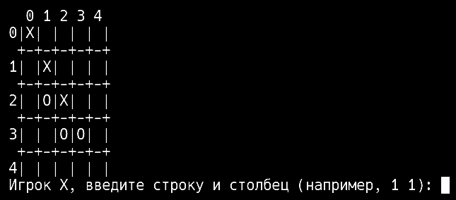
Особенности проекта
Можно выбрать размеры поля
Можно играть против компьютера

Slide 3
Функциональные возможности
При первом запуске программа спрашивает пользователя, будет он играть против компьютера (алгоритм minimax) или против другого игрока (человека)
Далее программа запрашивает у пользователя размер игрового поля (если пользователь играет против бота, то размер поля может быть равен только 3x3 и размер поля не запрашивается)
Пользователь играет против второго игрока в крестики-нолики с заданными им параметрами игры
По окончании игры программа предлагает пользователю продолжить игру. Если пользователь отвечает “Да”/“да”, то игра перезапускается, иначе программа останавливается

Slide 4
Технический стек
Использованы только стандартные библиотеки, так как в данном проекте сложно найти применение сторонним библиотекам.

Slide 5
Участники проекта и баллы
Де Ян Де
Идея
Сложность и объём кода
Архитектура
Баги
UI
UX
Внешний вид кода
Масленников Максим
Сложность и объём кода
Архитектура
Баги
Внешний вид кода

Slide 6
Архитектура
Диаграмма
Класс TicTacToe содержит функции проверки выигрыша (void checkLine, bool checkWin), поиска и совершения подходящего хода для бота (int minimax, void botMove), отрисовки игровой доски (void printBoard), алгоритма игры (void play), проверки правильности ввода (void checker) и вспомогательные функции.
Вне класса TicTacToe есть функции int starter (принимает от пользователя параметры игры) и int main (запускает игру, создавая экземпляр класса TicTacToe и продолжает её, если этого захотел игрок.

